Slide 1


Γνωριμία με το μάθημα των Εμπορικών και Μάρκετινγκ

Slide 2
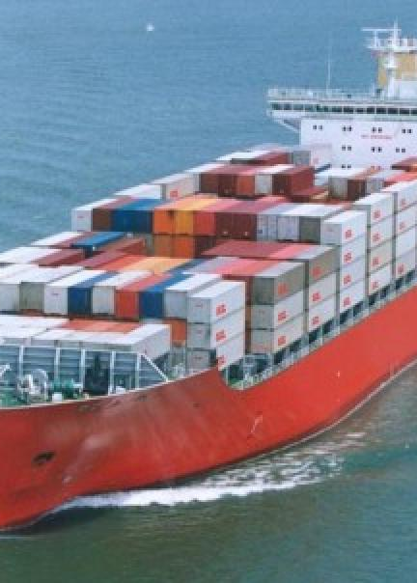


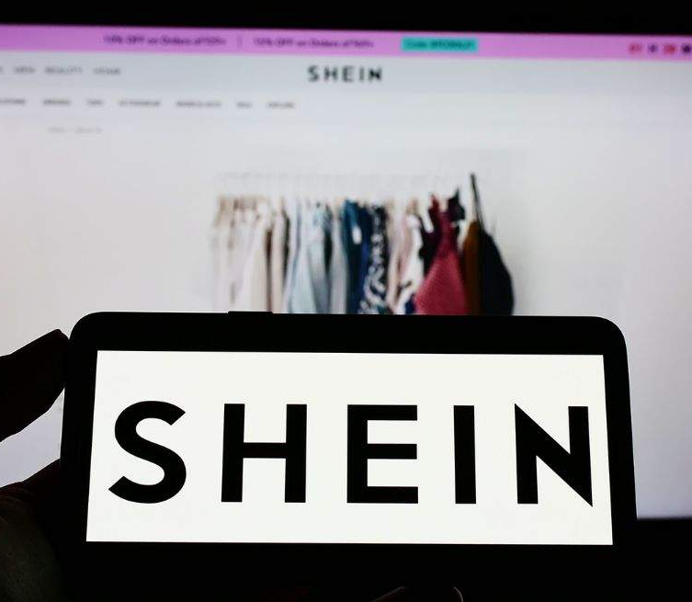
ΕΜΠΟΡΙΚΑ (Β’ ΛΥΚΕΙΟΥ)
Σκοπός του μαθήματος των Εμπορικών είναι να κατανοήσουν οι μαθητές
την τεχνική της διεξαγωγής του εμπορίου
στη θεωρία και στην πράξη (μέσα πληρωμών, τράπεζες, ασφάλειες κ.λπ.).
Διαλέξεις και συμμετοχή σε εργαστήρια με σκοπό την ενεργό συμμετοχή των μαθητών.
Εκπαιδευτικές εκδρομές και επισκέψεις.

Slide 3

ΜΙΑ ΚΡΥΦΗ ΜΑΤΙΑ
ΣΤΗΝ ΥΛΗ.
Β΄ΛΥΚΕΙΟΥ

Slide 4
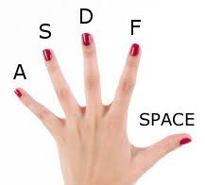

Εμπορικά- Δακτυλογραφία
H Δακτυλογραφία είναι χρήσιμη σήμερα γιατί
βοηθά στη γρήγορη, άψογη και καλαίσθητη παρουσίαση:
των εργασιών και διατριβών των μαθητών και φοιτητών
των επαγγελματικών και προσωπικών επιστολών
του ηλεκτρονικό ταχυδρομείο (email)·
όλου του είδους εμπορικά, οικονομικά, νομικά και άλλα έγγραφα.
Το γεγονός ότι η δι’ αφής μέθοδος επιτρέπει τη
δακτυλογράφηση χωρίς το βλέμμα στο πληκτρολόγιο,
σημαίνει:
καταβολή λιγότερης προσπάθειας και
αυξημένη ταχύτητα, με συνέπεια
την εξοικονόμηση πολύτιμου χρόνου.

Slide 5

Πάμε να παίξουμε!!!!
Ας μάθουμε λοιπόν τι είναι το λιανικό και τι είναι το χονδρικό εμπόριο παρατηρώντας τις εικόνες που ακολουθούν….

Slide 6

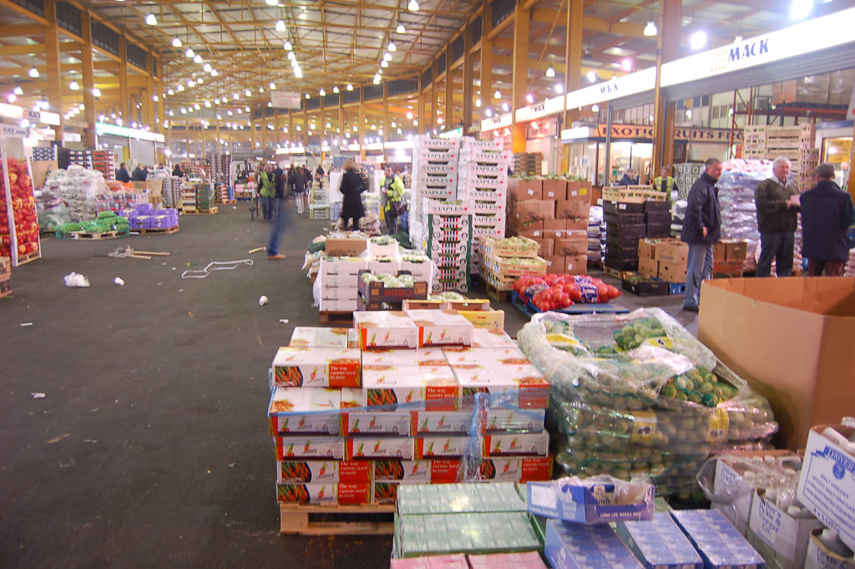
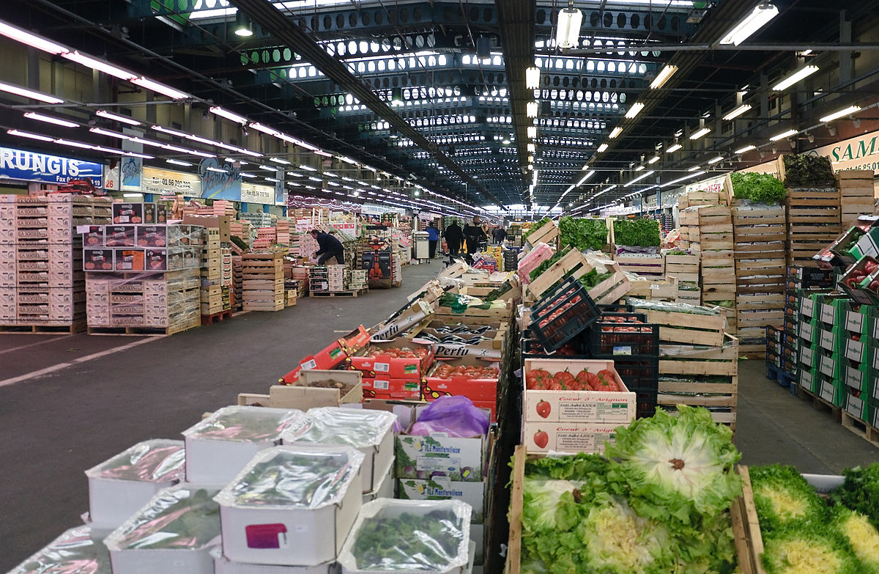
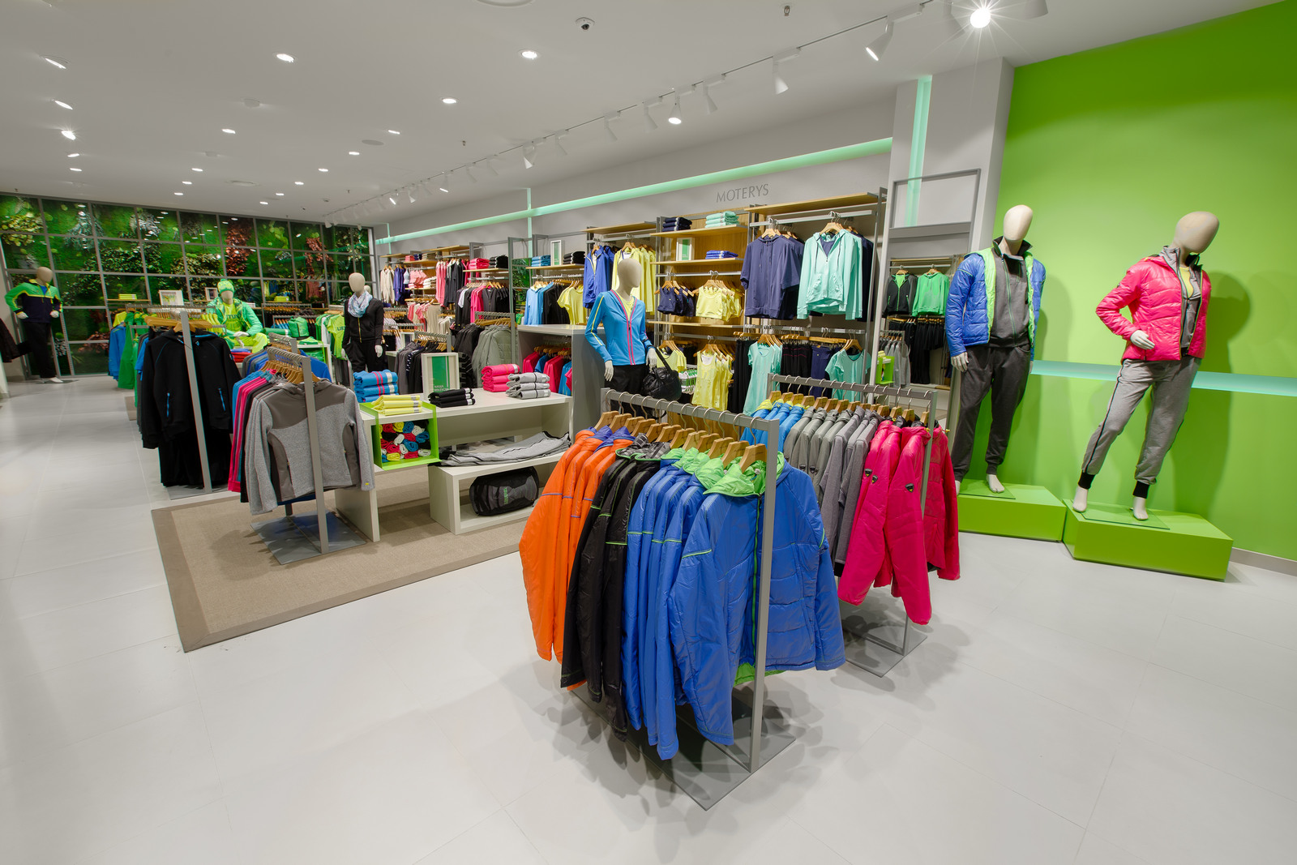
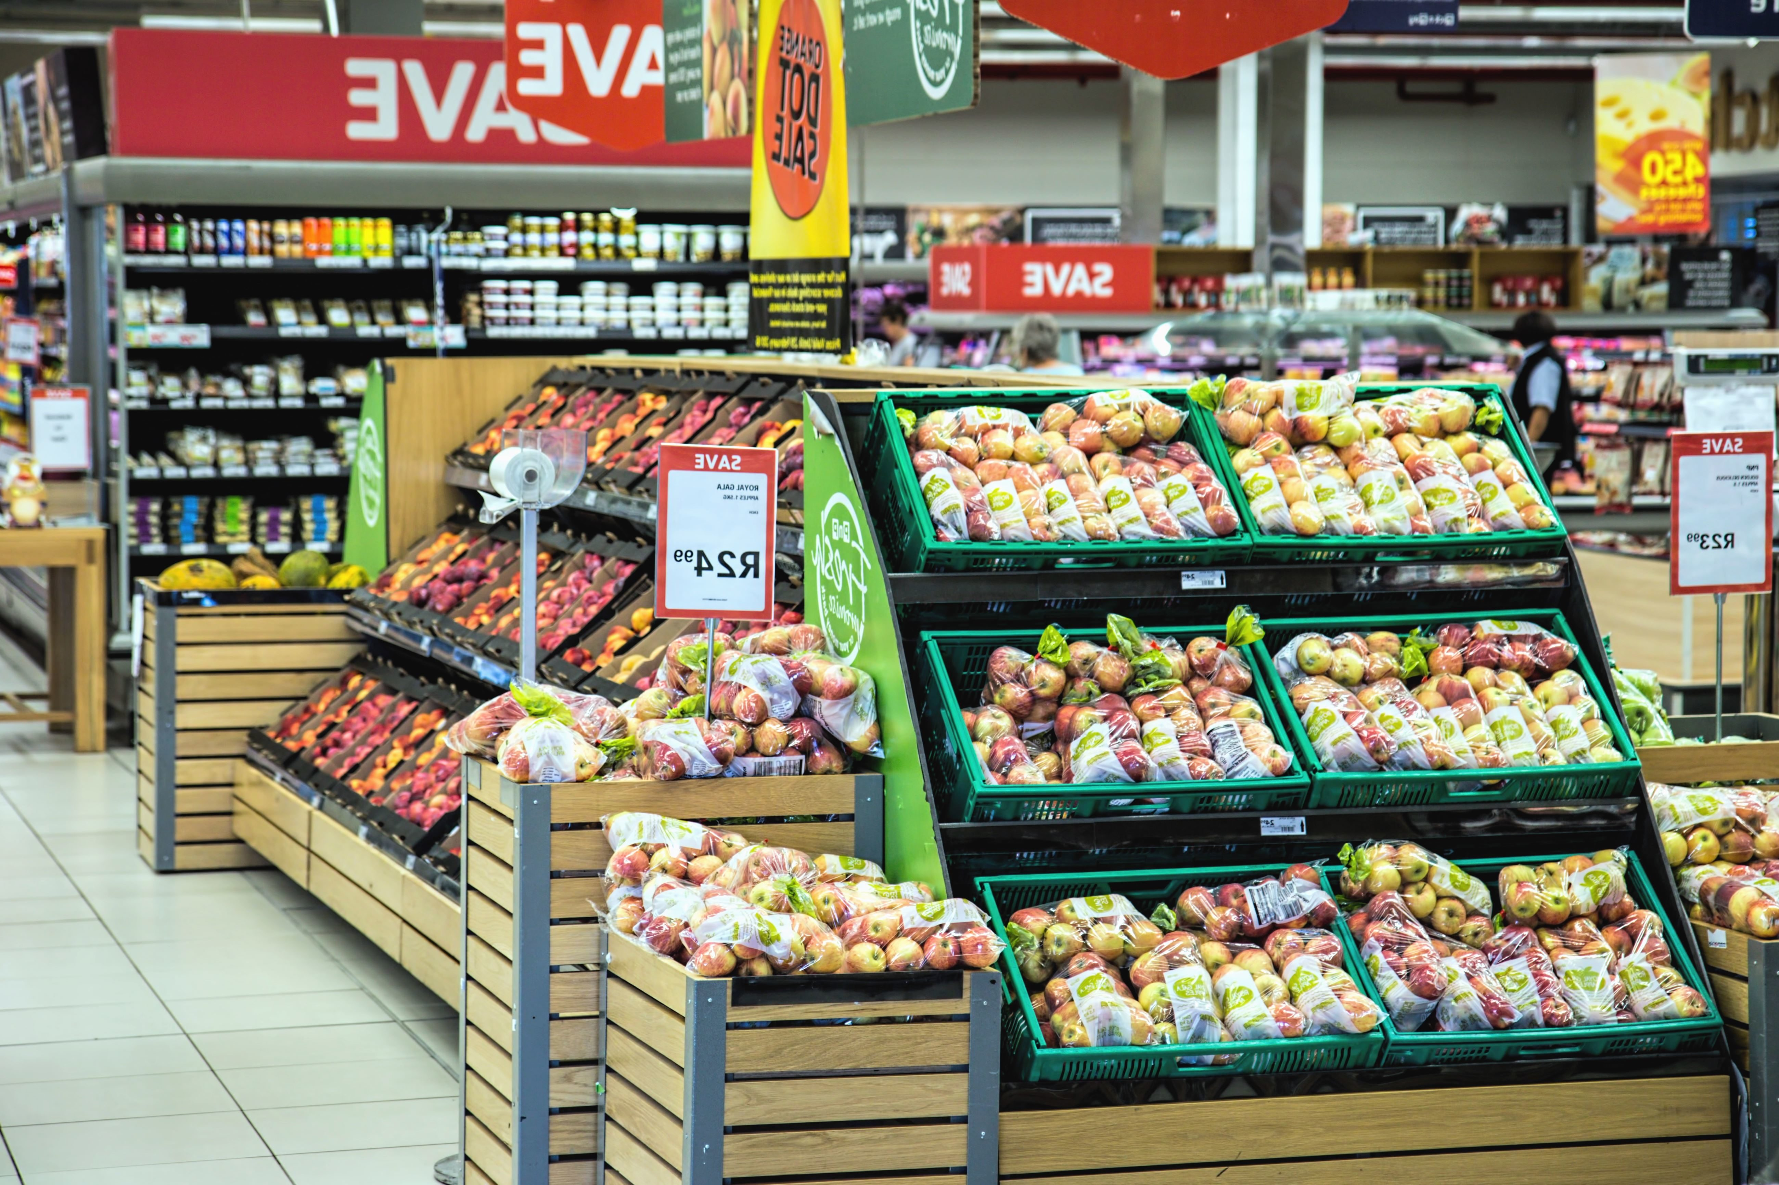
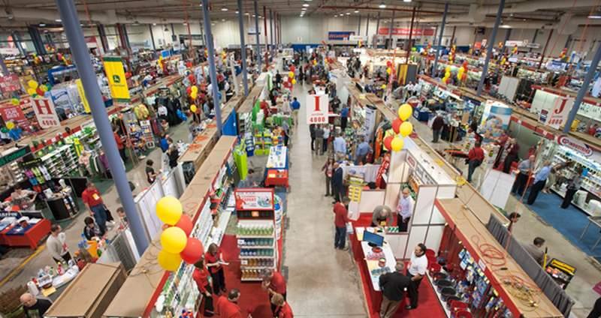
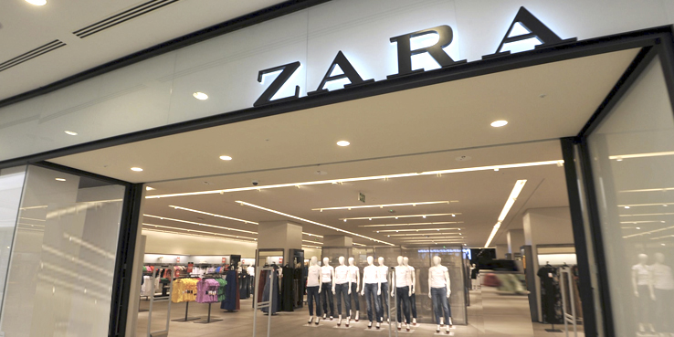
Ποια ομάδα εικόνων πιστεύετε ότι ανήκει στο χονδρικό εμπόριο και γιατί;
ΟΜΑΔΑ 1
ΟΜΑΔΑ 2

Slide 7
Μεταφορά προϊόντων απο το εξωτερικό στη χώρα μας
Τι είναι οι εξαγωγές εμπορευμάτων;
Μεταφορά προϊόντων προς το εξωτερικό απο τη χώρα μας
Τι είναι οι εισαγωγές εμπορευμάτων;
Θα μάθουμε όλη τη πρακτική διαδιακασία που ακολουθείται και στις δύο αυτές περιπτώσεις

Slide 8



MARKETING (ΜΑΡΚΕΤΙΝΓΚ Γ΄ΛΥΚΕΙΟΥ)
Οι πλέον επιτυχημένες εταιρείες υιοθετούν πολιτικές μάρκετινγκ που επικεντρώνονται στον πελάτη-καταναλωτή
Ξοδεύουν πολύ χρόνο και τεράστια ποσά και πόρους ερευνώντας την καθημερινή ζωή των πελατών και στη συνέχεια δημιουργούν και παράγουν τα προϊόντα που έχουν αξία για τους πελάτες.
Η φιλοσοφία του μάρκετινγκ εστιάζεται στην ικανοποίηση των αναγκών και επιθυμιών του πελάτη
Δημιουργία του σωστού προίοντος, στη σωστή τιμή, με τη σωστή προώθηση και το κατάλληλο δίκτυο διανομής

Slide 9
ΜΙΑ ΚΡΥΦΗ ΜΑΤΙΑ
ΣΤΗΝ ΥΛΗ.
Γ΄ΛΥΚΕΙΟΥ

Slide 10
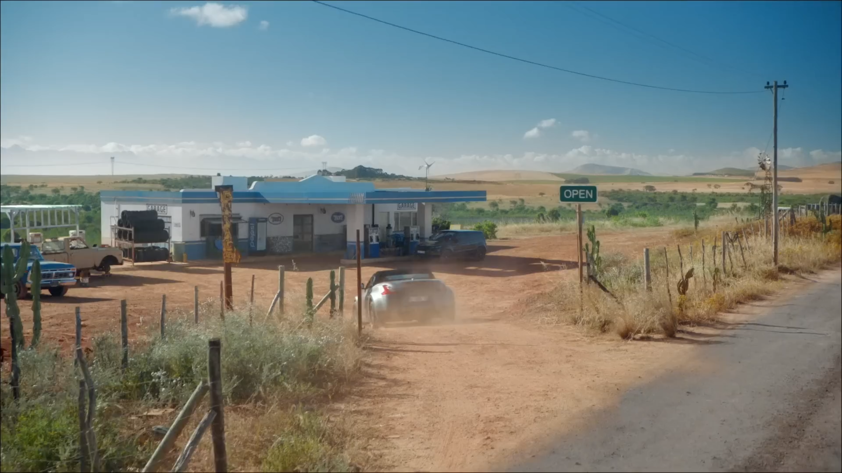

Slide 11
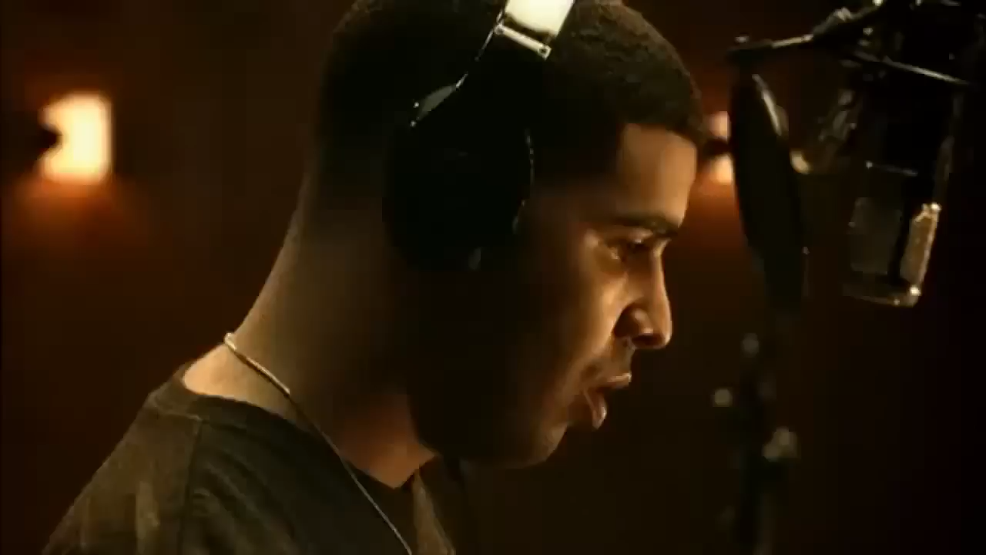

Slide 12

Τι παρατηρείτε σε αυτές τις διαφημίσεις;
Είναι διάσημα πρόσωπα που είναι ινδάλματα για πολύ κόσμο.
Ονομάζονται
ομάδες αναφοράς.

Slide 13

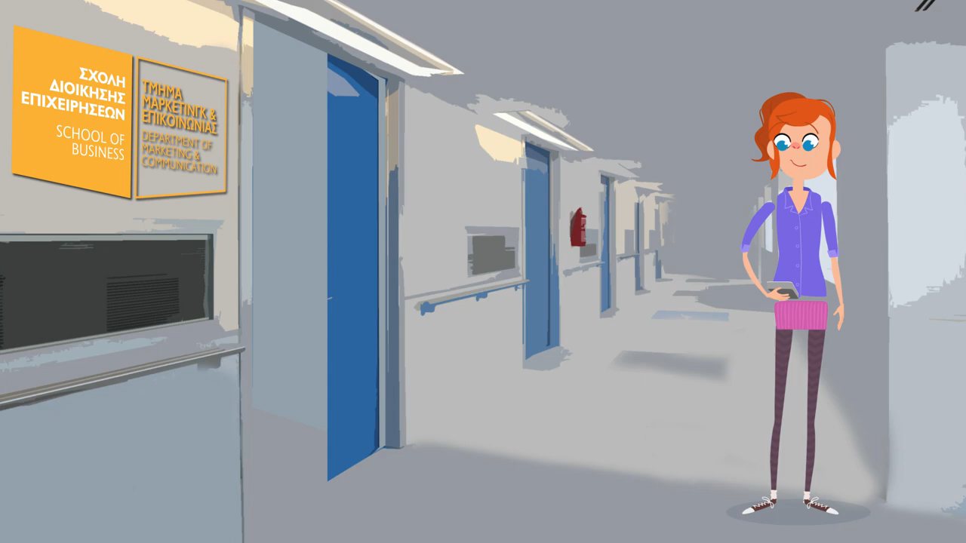
Ακολουθήστε μας σε ένα διαφορετικό μαθησιακό ταξίδι γεμάτο γνώσεις και νέες μαθησιακές εμπειρίες γιατί τα εμπορικά και το μάρκετινγκ σας δίνουν πολλαπλές επαγγελματικές προοπτικές.
Σας ευχαριστούμε πολύ!!

